Slide 1
ТАГАНРОГСКИЙ ПЕДАГОГИЧЕСКИЙ ЛИЦЕЙ-ИНТЕРНАТ
Тема проекта: Аттестат зрелости как исторический источник
Выполнил: Обучающийся 9 «В»
Бирюков Кирилл
Проверил:
Научный руководитель:
Учитель истории и обществознания
Ромащенко Елена Владимировна
Таганрог
2020г.

Slide 2
Актуальность
Изучая недавнее прошлое, часто можно столкнуться с множеством мифов о жизни, деятельности и образовании разных исторических деятелей, что легко проследить на примере легенды о двоечнике - великом ученом Альберте Эйнштейне. Такие мифы можно опровергнуть, обратившись к легко доступным сегодня биографическим материалам. Поэтому любой школьник может сам проверить правдивость тех или иных данных на основании знакомства с аттестатами зрелости как важными биографическими документами и историческими источниками, чтобы иметь возможность отделить правду от вымысла, проанализировав данные об успеваемости конкретных исторических лиц, а также соотнести их учебные достижения с выбранной в будущем профессией и жизненными успехами.

Slide 3
Цель проекта:
Изучить аттестат зрелости как самостоятельный вид исторического источника
Задачи:
1.Определить, какую информацию можно извлечь из такого источника как аттестат зрелости
2.Провести поиск имеющихся в свободном доступе аттестатов выдающихся исторических личностей
3.Проанализировать данные об успеваемости и соотнести их с выбранной личностью профессией и социальной успешностью человека
Методы проектирования:
1. метод сравнения;
2. метод анализа и синтеза.

Slide 4
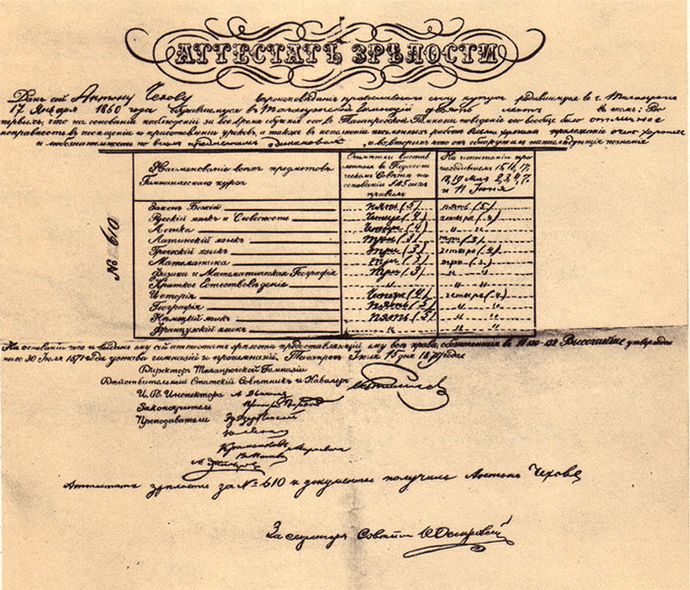
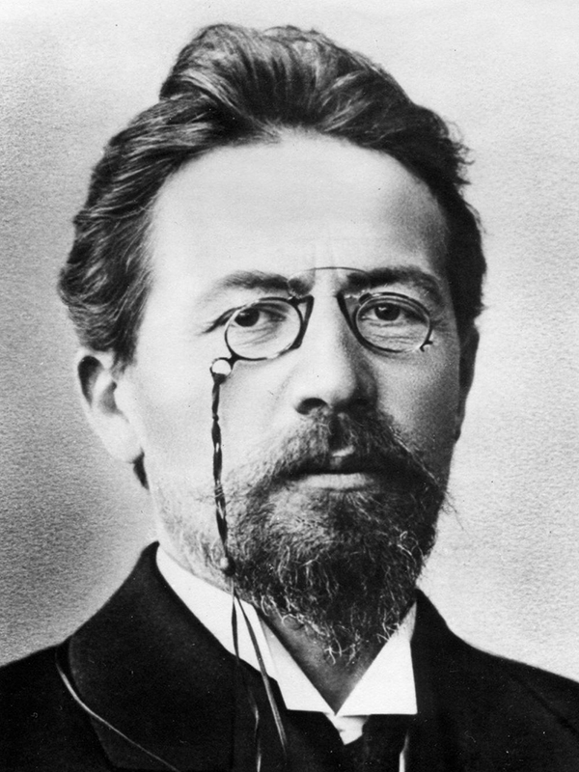
Анто́н Па́влович Че́хов
Русский писатель, прозаик, драматург, врач.

Slide 5
Антон Чехов учился в греческой школе при церкви царя Константина в Таганроге, затем в гимназии. Будучи учеником гимназии, он одновременно работал в лавке отца. В 1876 году отец разорился и вынужден был бежать вместе с семьей от кредиторов в Москву. Антон до окончания гимназии оставался в Таганроге, зарабатывал на жизнь репетиторством. В гимназии он имел проблемы с изучением иностранных языков и точных наук. В Москву он приехал в 1879 году и поступил на медицинский факультет Московского университета, окончил его в 1884 году.
В 1900 году он стал почетным академиком Петербургской Академии наук по разряду изящной словесности, в 1902 году отказался от звания в знак протеста против отмены избрания почетным академиком Максима Горького.

Slide 6
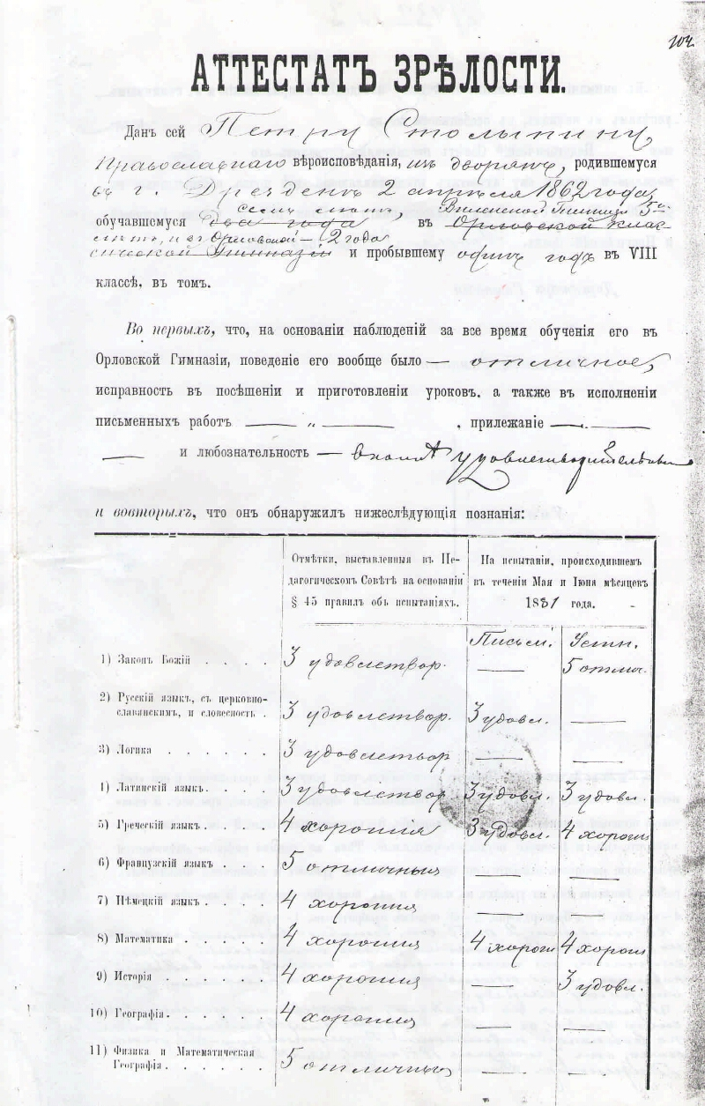
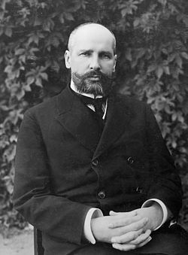
Пётр Арка́дьевич Столы́пин
Государственный деятель Российской империи, Гродненский и Саратовский губернатор, министр внутренних дел и председатель Совета министров, член Государственного совета, выдающийся реформатор и политик первого десятилетия XX века.

Slide 7
Детские годы Петра Столыпина прошли в родовом имении, там он вместе с братом получал домашнее образование. Затем он поступил в Виленскую гимназию, где проучился шесть лет, однако в 1879 году в связи со службой отца вся семья переезжает в город Орёл, и в Орловской гимназии Пётр Аркадьевич закончил образование, получив аттестат зрелости в 1881 году. Ему давались неплохо точные науки, по которым он имел оценки «хорошо» и «отлично», а по гуманитарным предметам он имел удовлетворительные оценки. В августе этого же года он стал студентом Санкт-Петербургского Императорского университета на естественном отделении физико-математического факультета. Будучи студентом, Столыпин интересовался не только физикой и математикой. Отличаясь широтой кругозора, он увлечённо погрузился в изучение ботаники, химии, агрономии, геологии и зоологии.

Slide 8
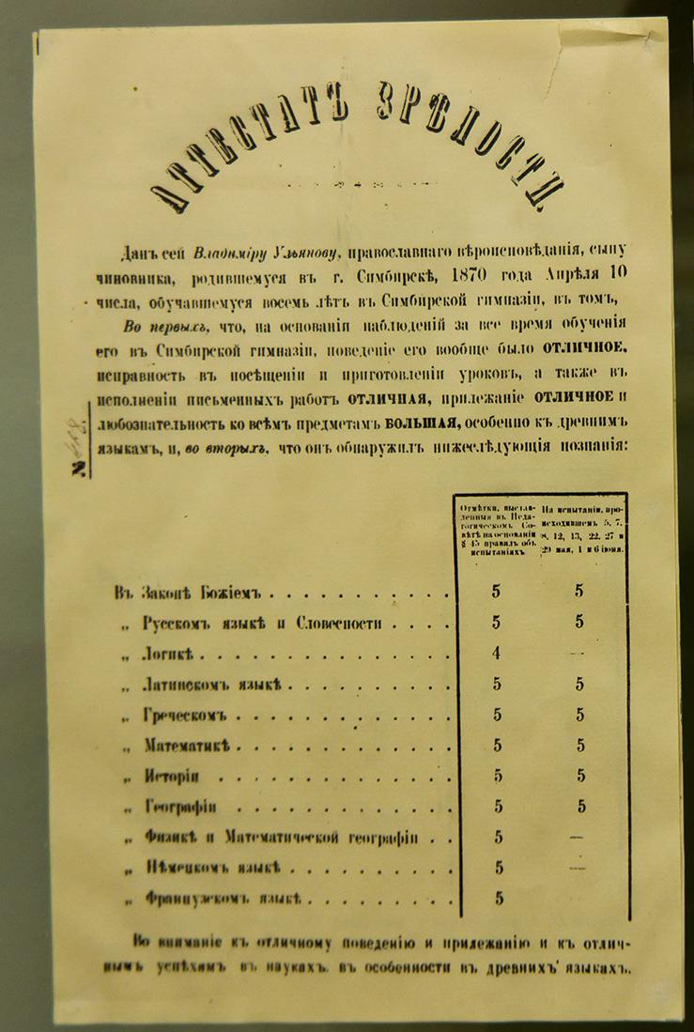
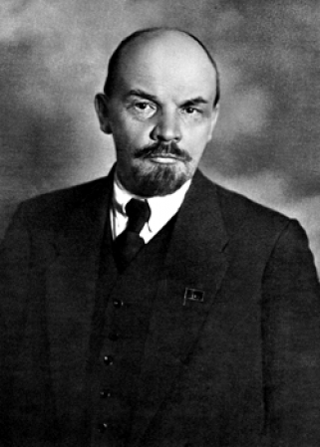
Владимир Ильич Ленин (Ульянов)
Российский революционер, советский политический и государственный деятель, создатель первого в мировой истории социалистического государства.

Slide 9
В 1879—1887 годах Владимир Ульянов учился в Симбирской гимназии. По всем предметам имел отлично и только по логике стояла 4. Его преподаватель и директор гимназии Фёдор Михайлович Керенский, обосновал это тем, что Ульянов слишком торопился с выводами в решении вопросов. Но это не помешало ему получить золотую медаль. Керенский был вынужден самостоятельно решить вопрос о выдаче медали брату казненного государственного преступника и поступил так в память о заслугах и личной дружбе с его отцом, Ильей Николаевичем, сделавшим много полезного для развития народного образования в Симбирской губернии. В результате Ф.М.Керенский добился, чтобы сыну директора народных училищ Симбирской губернии дали заслуженную золотую медаль за успехи в учебе, несмотря на неблагонадежность его старшего брата.

Slide 10
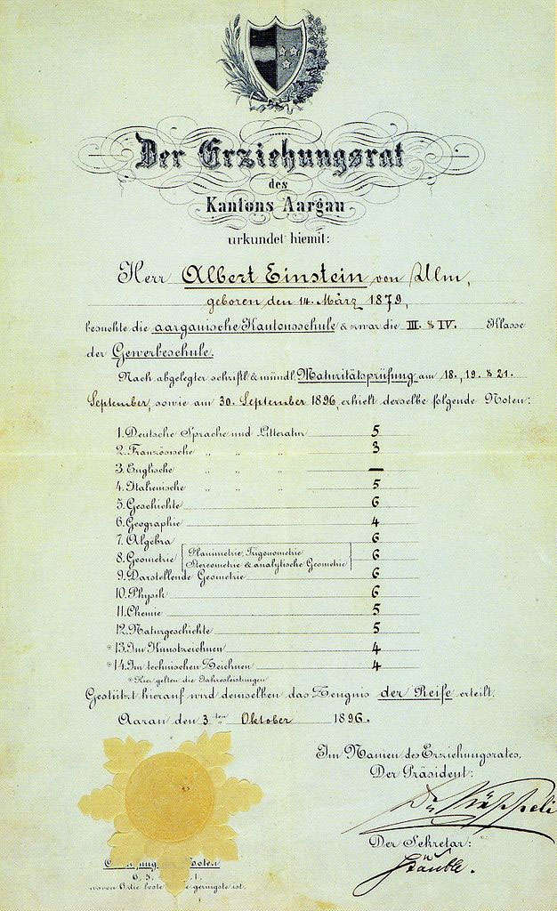
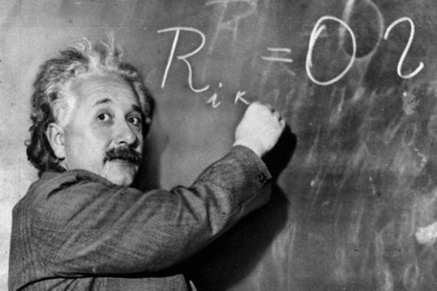
Альбе́рт Эйнште́йн
физик-теоретик, один из основателей современной теоретической физики, лауреат Нобелевской премии по физике 1921 года, общественный деятель-гуманист, автор знаменитой теории относительности .

Slide 11
Альберт Эйнштейн закончил кантональную школу в г. Арау (Швейцария) в сентябре 1896 г. в возрасте 17 лет. Существует миф о том, что Эйнштейн учился на двойки. Этот миф появился из-за биографа, который спутал швейцарскую систему оценок с немецкой, где 6 баллов считалось низший оценкой, которую можно было получить. По точным наукам он имел наивысшую оценку. В гуманитарных предметах он преуспевал так же, как и в точных, но по французскому языку у него стояло 3, что никак не помешало ему во время визита в Иерусалим в 1923 году свободно прочитать лекцию на французском языке. Несмотря на успехи по многим предметам, у него были проблемы с учителями из-за его свободомыслия: Альберт не терпел авторитарного отношения учителей к учениками и близкой к военной атмосфере в гимназии. Он не скрывал своей неприязни к некоторым преподавателям, и это неприязнь были взаимной. Однажды один из учителей признался ему, что было бы здорово, если бы он покинул гимназию.

Slide 12
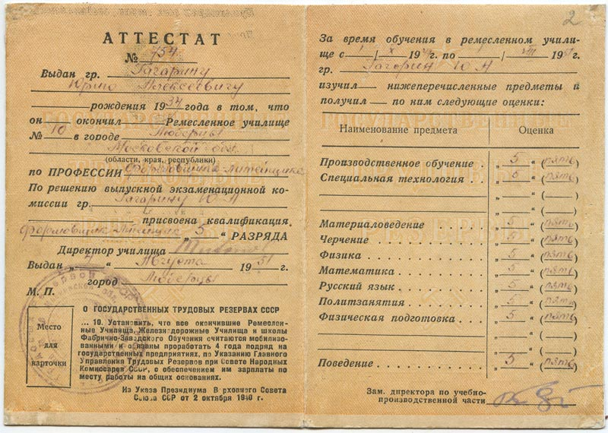
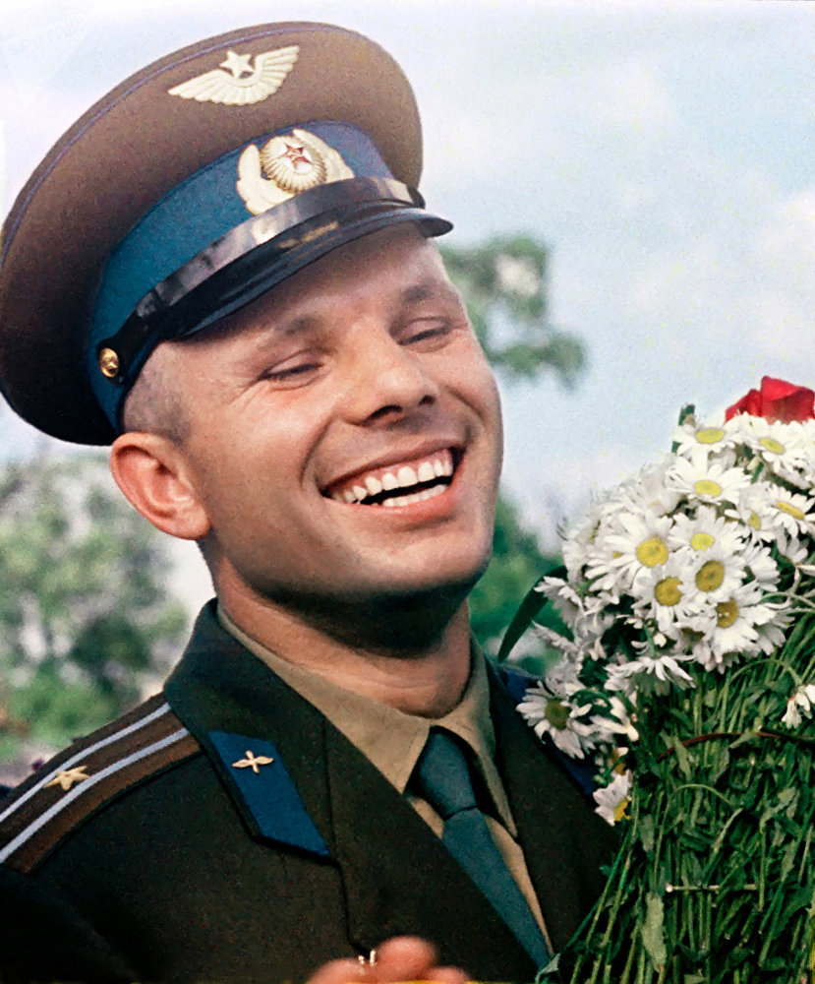
Ю́рий Алексе́евич Гага́рин
Лётчик-космонавт СССР, Герой Советского Союза, первый космонавт планеты Земля

Slide 13
В 1949 г. поступил в ремесленное училище №10 в подмосковных Люберцах, одновременно учился в Люберецкой вечерней школе рабочей молодежи. В июне 1951 г. с отличием окончил училище по специальности "формовщик-литейщик" и 7-й класс школы рабочей молодежи. В августе 1951 г. был зачислен в Саратовский индустриальный техникум по направлению Московского областного управления трудовых резервов. Одновременно занимался в Саратовском аэроклубе. В 1955 г. с отличием окончил техникум по специальности "литейное производство" и аэроклуб.

Slide 14
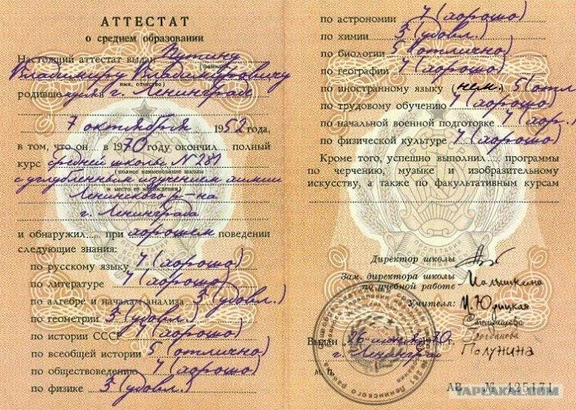
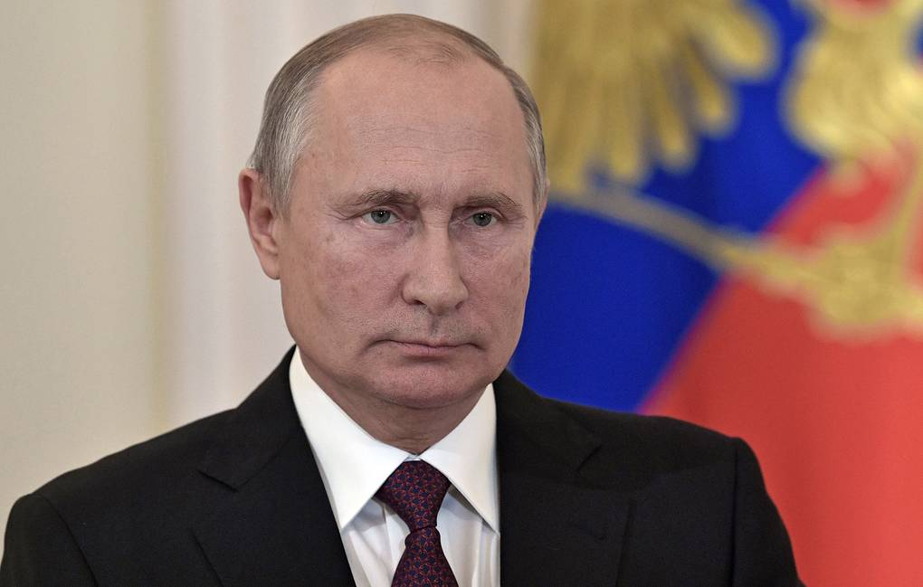
Влади́мир Влади́мирович Пу́тин
российский государственный и политический деятель, действующий президент Российской Федерации и верховный главнокомандующий Вооружёнными силами Российской Федерации с 7 мая 2012 года

Slide 15
С 1960 по 1968 год Владимир Путин учился в школе-восьмилетке №193 в Ленинграде. В точных науках он не блистал и закончил школу с тройками по физике, алгебре и геометрии. Также ему давались не все естественные науки, в частности, по химии он имел 3. В гуманитарных предметах он преуспевал лучше и имел 5 по всеобщей истории и 4 по истории СССР, 4 по литературе, 4 по русскому языку и 5 по немецкому, 4 по обществознанию. Несмотря на 3 по химии, он поступил в среднюю школу №281 (спецшкола с химическим уклоном на базе технологического института), которую окончил в 1970 году.

Slide 16
Итоги:
Мною в сети были обнаруженный шесть аттестатов великих людей, один из который зарубежного деятеля, и пять аттестатов советских деятелей.
Использую аттестат как вид исторического источника я попытался извлечь из него максимально возможную для обучающегося информацию.
Я извлек информацию о учебном заведении, о типе учебного заведения, о дате обучения и времени проведенном в стенах школы.
Самой важной информацией которую мне удалось извлечь был анализ успеваемости и качество знаний.

Slide 17
Проанализировав все аттестаты круглым отличником был только Юрий Гагарин. У Альберта Эйнштайна были проблемы с изучением французского языка. Владимиру Путину с трудом давались точные науки, а у Владимира Ильича Ленина была проблема с логикой и выводами в решении вопросов. Пётр Столы́пин имел проблемы с гуманитарными науками. У Антона Чехова были проблемы с изучением иностранных языков.

Slide 18
Выводы: Таким образом, по итогам проведенного анализа для всех, кто получает образование и выбирает профессию сегодня, можно сформулировать несколько полезных рекомендаций. Во-первых, успех в жизни и выбранной профессии не всегда требует исключительно отличных оценок в средней школе по всем учебным предметам. Тем не менее, очевидно, что ни один из изученных аттестатов не принадлежал «тихому троечнику» или неуспевающему - неудовлетворительных оценок в документах нет. Во-вторых, практически все документы содержат оценки «хорошо» и отлично», а удовлетворительных оценок крайне мало. Это означает, что успешная учеба является обязательным условием для личностного и профессионального роста. В-третьих, в каждом документе можно выделить наиболее успешный блок или группу дисциплин – либо математических, либо естественно-научных, либо гуманитарных. Чаще всего эти дисциплины становятся базовыми при выборе профессии. В-четвертых, нельзя верить недостоверным источникам информации о великих людях, а все сведения необходимо проверять, тем более сегодня, когда значительная часть документов доступна для прочтения и анализа. В-пятых, изучение аттестатов зрелости может быть точкой отсчета для последующего знакомства с биографией, жизнью и творчеством великих людей, что полезно для каждого, кто хочет добиться успеха в выбранной им профессии и жизни в целом.

